Slide 1
Чертежи узлов строительных
конструкций

Slide 2
План
1. Введение
2. Основные геометрические элементы фермы
3. Болтовое соединение
4. Сварное соединение
5. Задание
6. Последовательность вычерчивания листа 1 (узел болтовой фермы)
7. Последовательность вычерчивания листа 2 (узел фермы сварной)
Список литературы

Slide 3
ВВЕДЕНИЕ
Методичка
Программа курса «Инженерная графика» предусматривает знакомство студентов с чертежами конструкций, деталей и соединений.
Будущий инженер-строитель должен знать специфику выполнения и оформления строительных чертежей различного назначения и пробрести навыки их прочтения.

Slide 4
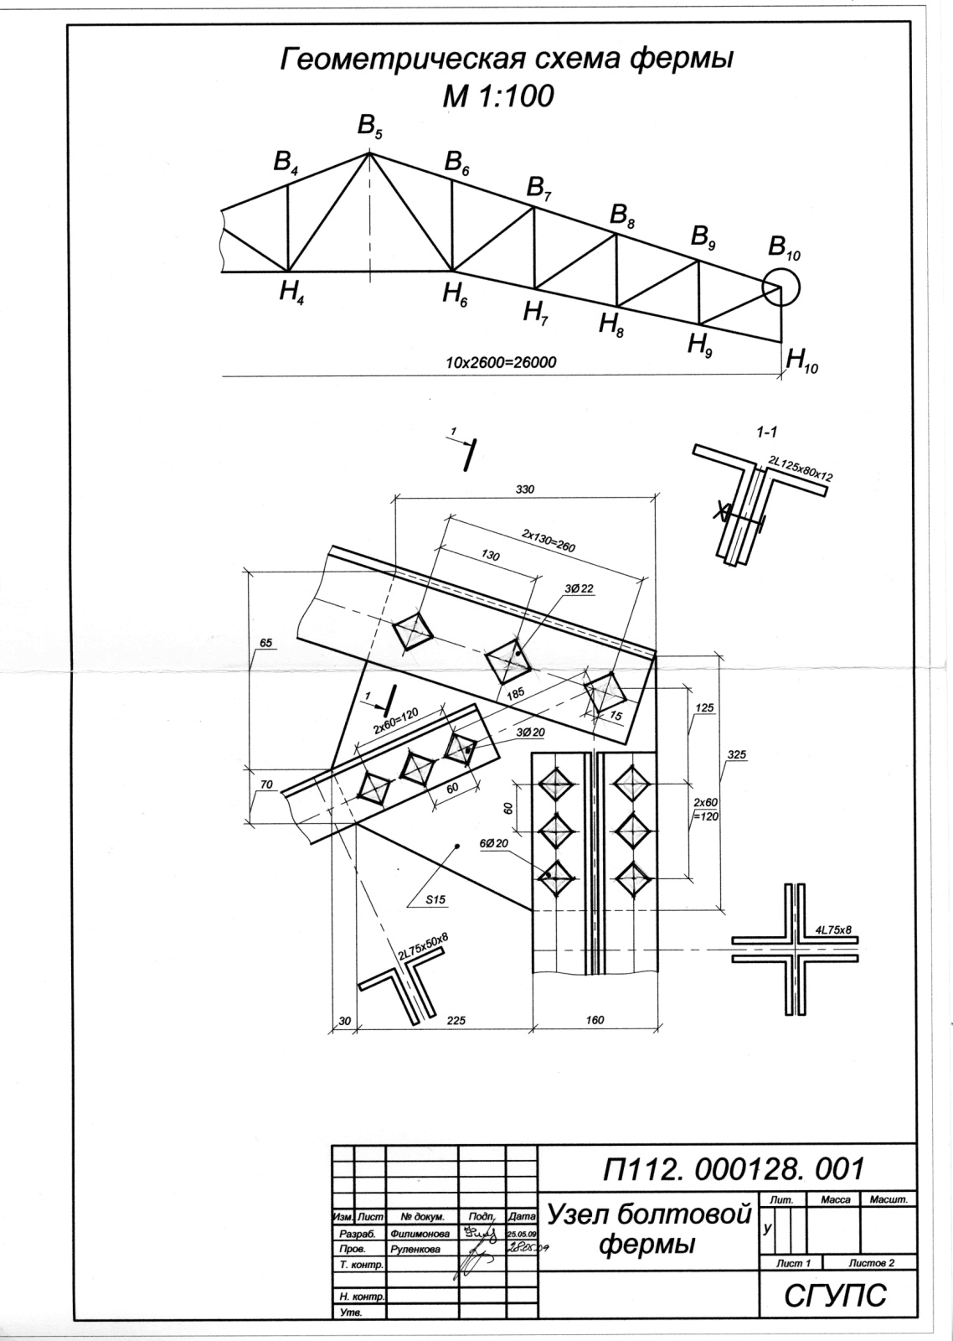
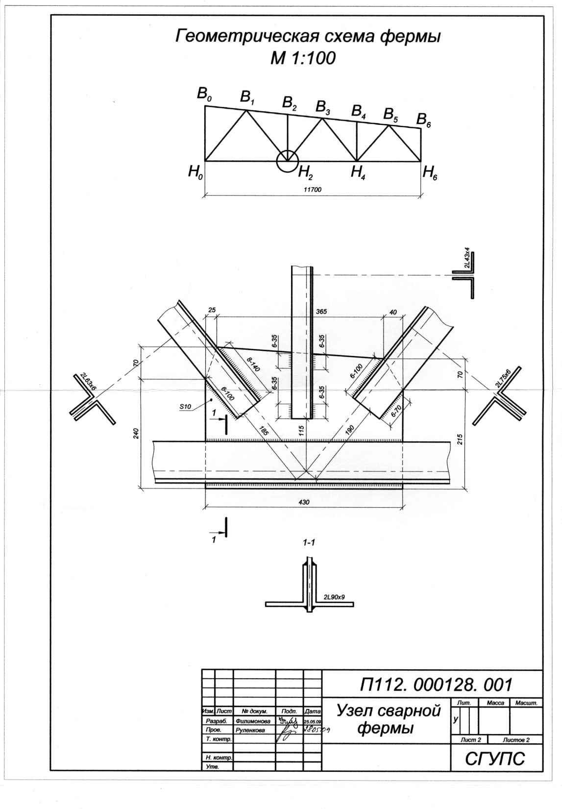
1
1
1
Методичка
Методичка
2
2
1:4
1:4
2
2
2
2

Slide 5
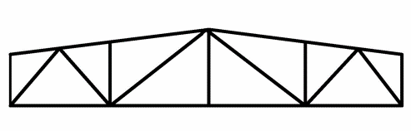
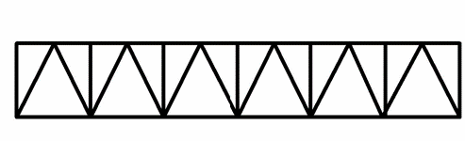
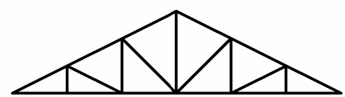
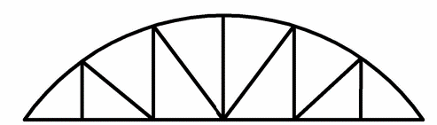
Основные геометрические элементы фермы
Фермой называется геометрически неизменяемая конструкция, образованная стержнями, связанными между собой в узлах.
По очертанию фермы подразделяются:
  Полигональная
  С параллельными поясами
  Треугольная
  Сегментная.

Slide 6
Верхний пояс (в. п.)
Стойка
Раскос
Опорный узел
Нижний пояс (н. п.)
L0
место, где сходятся несколько стержней, называется узлом конструкции;
расстояние между двумя соседними стойками – панель фермы (L₀ – панель фермы);
все стержни в узле соединены с помощью листа, который называется фасонкой.

Slide 7
ферма может быть сварной или болтовой (элементы крепятся с помощью болтов ).
стержни, чаще всего, изготавливают из стального проката определённого профиля:
- уголок;
- тавр;
- двутавр;
- зетобразные и т.д.

Slide 8
Перо
Линия риски угла
Оц (центр тяжести уголка)
в
е
Z
S
Обушок
в1
в = в₁ равнополочный уголок 100х10 (в = в₁ =100; S=10 );
в ≠ в₁ разнополочный уголок 125х100х10
(в = 125; в₁ =100; S=10 );
О – центр тяжести уголка;
Ζ – координата центра тяжести уголка;
е – координата риски уголка, линия на которой расположены центры болтов и отверстий.

Slide 9
Болтовое соединение
Болт – цилиндрический стержень, который имеет с одной стороны головку, с другой стороны - резьбу. Болт, гайка и шайба составляют комплект.
Конструкция и размеры болтов, гаек и шайб определяются стандартами.
Диаметр болта, их количество определяются расчетами на усилие в стержнях. Усилие направленно вдоль оси стержня.
Расположение болтов может быть однорядным или многорядным.

Slide 10
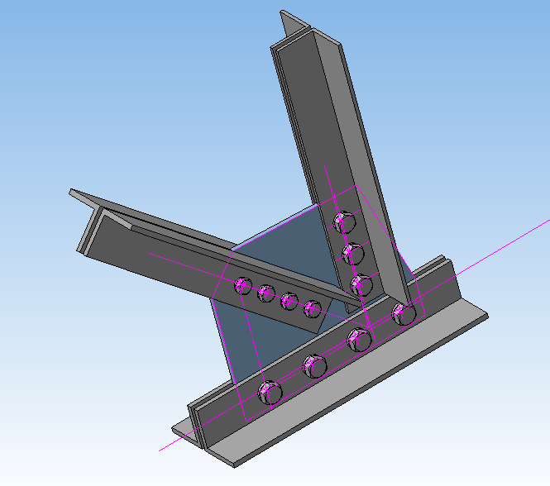
Пример болтового соединения

Slide 11
1
1 - 1
е
ГАЙКА
БОЛТ
2d0
3d0
3d0
2d0
ШАЙБА
d – диаметр болта;
d0 = d+ (2…3 мм) – диаметр отверстия под болты;
t – шаг (расстояние между соседними болтами);
t = от 3d0 (min) до 16d0 (max);
Шаг округляется в большую сторону (кратный 5).
1

Slide 12
Сварное соединение
Сварка – соединение материалов за счёт диффузии, происходящей под воздействием большой температуры.
В месте соединения образуется наслоение металла, которое называется швом.
ЗАДАЧА
Дано: шов по перу 6 – 70 (k - L)
шов по обушку 6 – 100.

Slide 13
1
ШОВ ПО ОБУШКУ
6 - 100
1 - 1
Z
ШОВ ПО ПЕРУ
k
6 - 70
k
ДОВАРИТЬ
ТОЧЕЧНО
L
k – высота шва
L – длина шва
1

Slide 14
Условные обозначения сварных швов на чертежах
видимый сплошной;
невидимый сплошной;
видимый прерывистый;
невидимый прерывистый.

Slide 15
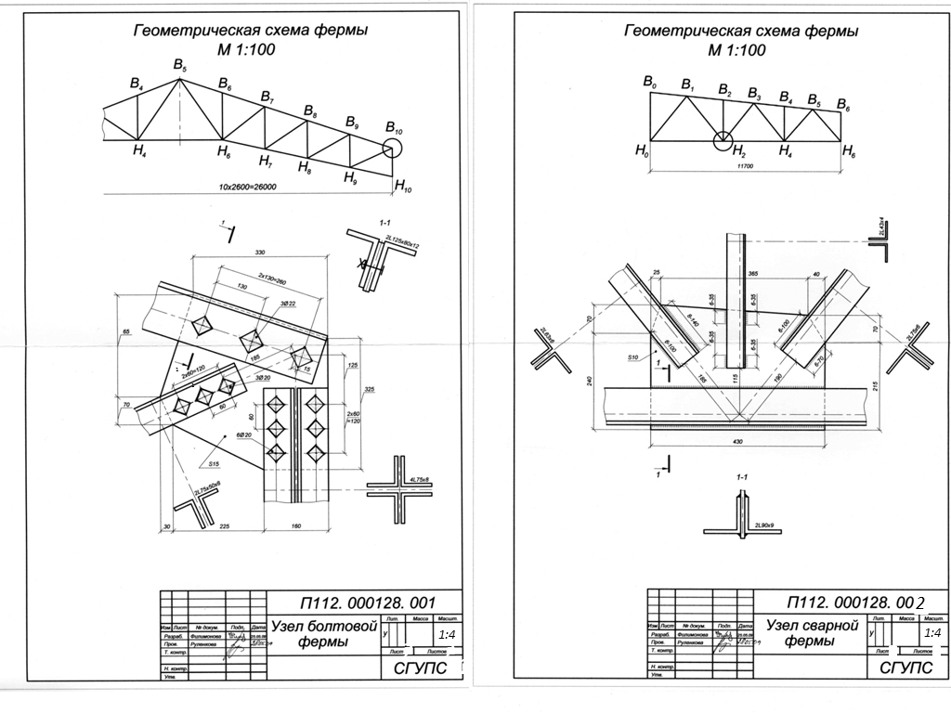
Задание
ЛИСТ 1 - Выполнить чертёж узла болтовой фермы.
ЛИСТ 2 - Выполнить чертёж узла сварной фермы.
На каждом из двух листов должны быть:
  геометрическая схема фермы М 1:100
  чертёж узла конструкции М 1:4.
Чертежи выполняются на отдельных форматах А3, расположенных вертикально.
2

Slide 16
Последовательность вычерчивания листа 1 (узел болтовой фермы)
Подготовить формат чертежа (рамка, основная надпись).
Вычертить геометрическую схему фермы по своему варианту, пример в методических указаниях [3, с. 21-26]. Над схемой выполнить надпись: «Геометрическая схема фермы» (шрифт 7 или 10).
Обозначить вычерчиваемый узел (задан по варианту). Маркировочная окружность диаметром 8 - 10 мм.
На свободном поле чертежа, параллельно стержням в геометрической схеме, провести оси элементов до их взаимного пересечения в центре узла.

Slide 17
За оси элементов принимаются линии рисок (координата линии риски «е» является справочной величиной) [3, с. 12].
Зная ширину полки уголка (задана по варианту) и координату риски уголка «е», наметить контуры элементов в узле.
Вычертить сначала пояс, затем стойку и раскосы.

Slide 18
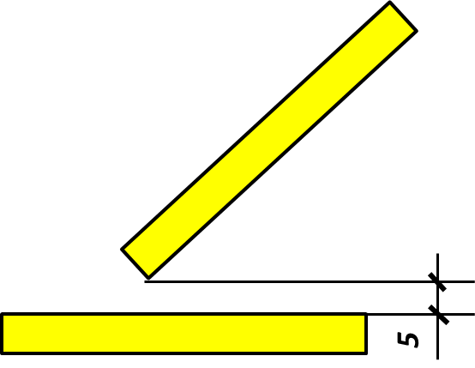
Линии обреза уголков стержней вычерчивают перпендикулярно их осям.
Зазор между стержнями 5-10 мм
(для прокраски узла) .
8. Наметить центры болтов в раскосах и стойках. Первый болт располагают на расстоянии 2d0 от торца стержня, последующие с интервалом от 3d0 до 15d0 , где d0 – диаметр отверстия под болт (справочная величина), зависит от диаметра болта d. Расстояние между болтами должно быть минимально возможным (т.е. 3d0).

Slide 19
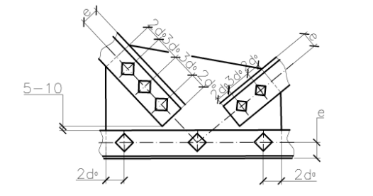
9. Наметить контуры фасонки (основные принципы конструирования фасонки приведены в методических указаниях [3, с. 14]). Примерная форма фасонки для каждого узла дана в условиях задачи.
10. Наметить центры болтов в поясах. Крайние болты располагаются на расстоянии 2d 0 от края фасонки. Остальные распределить равномерно между ними (с контролем расстояний, см. пункт 8).
Требования к фасонке:
  а) наиболее простая форма;
  б) наименьший расход металла;
  в) края, по возможности,
  перпендикулярны усилию (особенно к поясу);
  г) контуры фасонки не выходят за контуры стержней.
Размеры фасонки кратны 5 (округлять в большую сторону).

Slide 20
11. Вычертить сечения каждого стержня, при необходимости обозначить [3, с. 15].
12. Сделать сечение узла по стержню. Одно из сечений назначить по оси болта. Условное обозначение см. справочник.
13. Нанести размеры:
а) расстояние от центра узла до оси первого болта
по всем стержням;
  б) шаг t и расстояние между крайними болтами с указанием количества и диаметры болтов.
  14. Нанести размеры фасонки. Если она сложной формы, то вычертить отдельно в М 1:10 или М 1:15. Толщину фасонки принять от 8 до 12 мм ( не более толщины наибольшего профиля).
  15. Фасонка может утапливаться или выпускаться в поясе [3, с. 7 методических указаний].
  16. Проверить чертеж. Обвести контурные линии толщиной от 0,6 до 0,8 мм.

Slide 21
Последовательность вычерчивания листа 2 (узел фермы сварной)
Пункты 1 – 4 смотри болтовое соединение.
Подготовить формат чертежа.
Вычертить и надписать геометрическую схему М 1:100.
Обозначить узел варианта окружностью
∅8–10 мм.
На свободном поле, параллельно стержням в геометрической ферме, нанести оси до их пересечения в центре узла.

Slide 22
За оси элементов принимаются линии центра тяжести уголка «Z» ( Z – справочная величина линия перехода через центр тяжести уголка).
Наметить контуры узла, в зависимости от ширины полки уголка.
Концы раскосов и стоек не доводить до пояса на 50 мм.
Вычертить фасонку. Требования те же, что и в болтовых соединениях.
Нанести заданную длину швов [3, с. 7].
Длина швов на поясах равна размеру фасонки.

Slide 23
Вычертить сечение каждого стержня (одно из них по шву).
Нанести следующие размеры:
  привязать к центры узла конец каждого стержня;
  дать длину и высоту сварных швов;
  указать размеры фасонки.
Проверить и обвести чертеж. Толщина обводки 0,6 - 0,8 мм.
Теория смотри Методическое пособие [3]

Slide 24
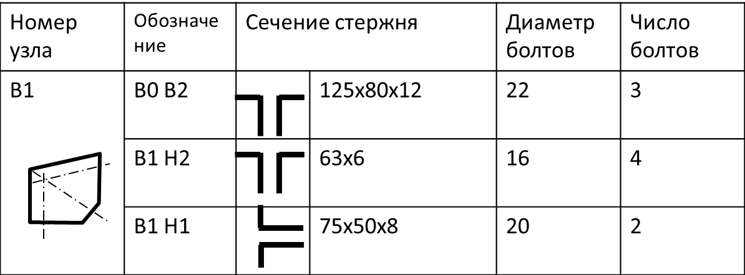
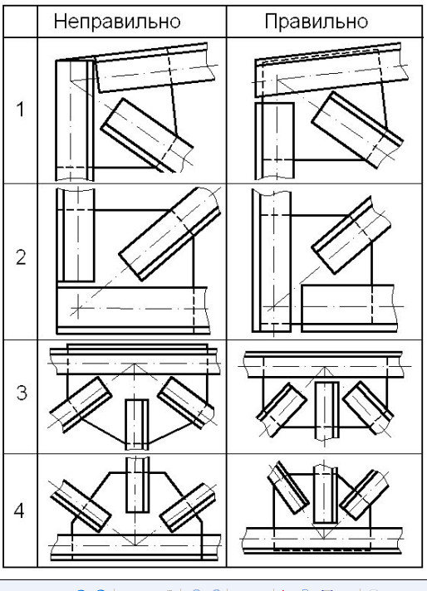
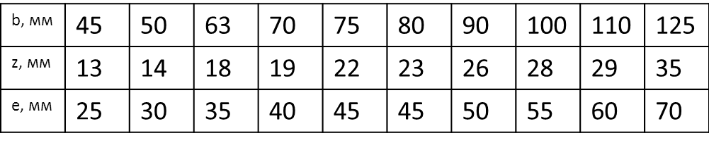
Пример выполнения задания
Вариант
Сравнительные примеры
конструирования некоторых
узлов фермы
В2
В0 В3
В2 Н2
В2 Н3
Справочная таблица
Чертеж
Методичка

Slide 25
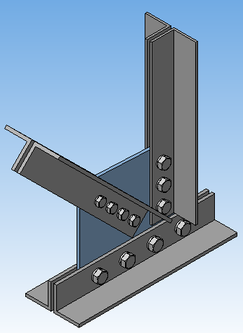
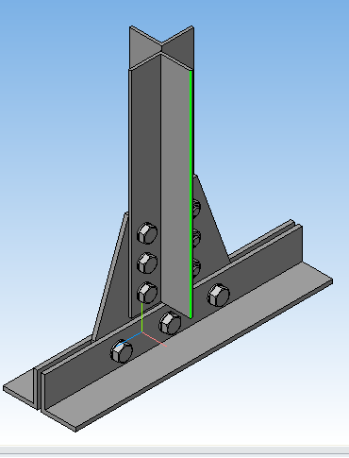

Slide 26
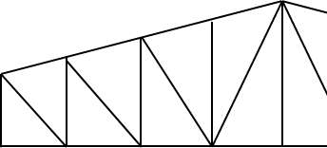
Геометрическая схема фермы
М 1:100
Методичка
В2
В4
В5
В3
В0
В1
Н0
Н1
Н2
Н3
Н4
Н5

Slide 27
Геометрическая схема фермы
М 1:100
Вариант
В5
Методичка
Справочная
таблица
В2
В3
В4
В0
В1
Линия риски «е»
В таблице сортаментов
«е» для 125 = 70
(вычертить в М 1:4)
Н0
Н1
Н2
Н3
Н4
Н5
«в»=125 мм
«S»=12 мм
«е» 125=70 мм
«е»75 =45 мм
«S»=8 мм
«в»=75 мм
5 мм
«е»63 =35 мм
«в»=63 мм
«S»=6 мм

Slide 28
Геометрическая схема фермы
М 1:100
Методичка
В2
В4
В5
В3
В0
В1
Н0
Н1
Н2
Н3
Н4
Н5
2d0
2d0
2d0
3d0
3d0
3d0
2d0
2d0
3d0
2d0

Slide 29
Геометрическая схема фермы
М 1:100
Методичка
В2
В4
В5
В3
В0
В1
2L 125х80х12
Н0
Н1
Н2
Н3
Н4
Н5
2d0
2d0
2d0
3d0
3d0
3d0
2d0
2L 63х6

Slide 30
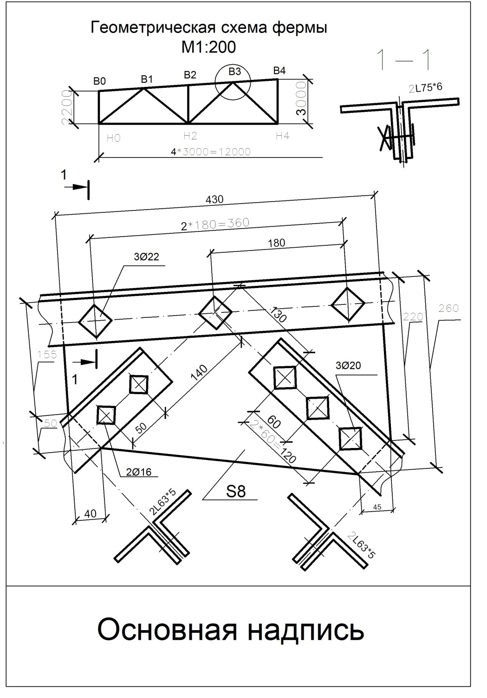
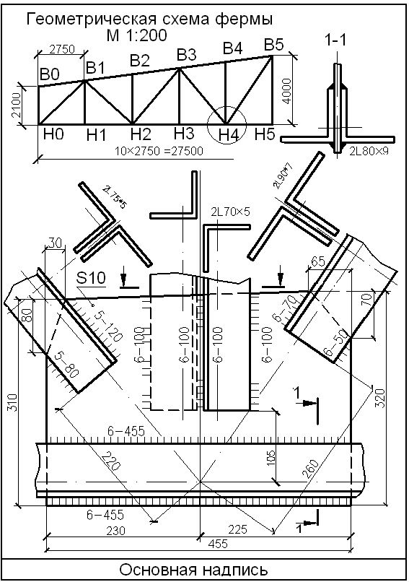
Методичка
s10
s8

Slide 31
Список литературы
Методичка
Георгиевский О.В. Справочное пособие по строительному черчению: курс лекций, М.: АСВ, 2005. – 95 с.
Георгиевский О.В. Инженерная графика: (справ. пособие для вузов), М.: Архитектура – С, 2005. – 223 с.
Чертежи узлов строительных конструкций. Методические указания Т.А. Быкадорова и др., Новосибирск, СГУПС, 2006. - 27 с.
ЕСКД. Общие правила выполнения чертежей. ГОСТ 2.301-68-2.321-84. – М., 1991. – 237 с.

